Slide 1


LABORATÓRIO DE APLICAÇÕES DE LINGUAGEM DE PROGRAMAÇÃO ORIENTADA A OBJETO
02
Prof. Marcos Antonio

Slide 2
AWT – ABSTRACT WINDOWING TOOLKIT
Exercício2_1
Analisar os Exemplos 04 a 06.
Criar uma classe com dois bobões (OK e Sair), um Textfield (para entrada do nome) e um list ou choice ou checkbox (para a entrada da idade).
Quando for clicado no botão Ok, guardar em um array (String) o nome, e em outro array (double) a idade selecionada. Deve ser guardado até um máximo de 10 elementos. Quando ultrapassar, avisar que o ARRAY ESTÁ CHEIO.

Slide 3
AWT – ABSTRACT WINDOWING TOOLKIT
Exercício2_1
Quando for clicado no botão Sair, antes de
encerrar o programa, mostrar os elementos dos arrays em uma única caixa de JOptionPane.

Slide 4
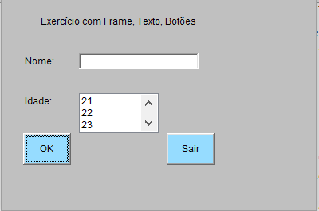
AWT – ABSTRACT WINDOWING TOOLKIT
Exercício2_1 - Sugestão

Slide 5
AWT – ABSTRACT WINDOWING TOOLKIT
Exercício2_1
RESPOSTA
DO
EXERCÍCIO02_1

Slide 6
AWT – ABSTRACT WINDOWING TOOLKIT
Exercício2_1
import java.awt.*;
import java.awt.event.*;
import javax.swing.JOptionPane;
public class Exercicio02_1 extends Frame
{
Button B1, B2;
TextField Tx1;
List Li;
Label L1, L2, L3;
DAR NOME
AOS
COMPONENTES

Slide 7
AWT – ABSTRACT WINDOWING TOOLKIT
Exercício2_1
static String ArrayNome[] = new String[5];
static int ArrayIdade[] = new int[5];
static int i = 0, j = 0;
CRIAÇÃO DOS
ARRAYS E DOS
INDEXADORES
(VARIÁVEIS GLOBAIS)

Slide 8
AWT – ABSTRACT WINDOWING TOOLKIT
Exercício2_1
MÉTODO
CONSTRUTOR
public Exercicio02_1()
{
setTitle("EXERCICIO 02");
setResizable(false);
setSize(400,300);
setLocation(100,100);
setBackground(Color.lightGray);
setLayout(null);
CRIAÇÃO
DO
FRAME

Slide 9
AWT – ABSTRACT WINDOWING TOOLKIT
Exercício2_1
CRIAÇÃO
DOS
COMPONENTES
L1 = new Label("Exercício com Frame, Texto,
Botões, List e Array");
L1.setLocation(50,50);
L1.setSize(200,20);
L2 = new Label("Nome: ");
L2.setLocation(30,100);
L2.setSize(50,20);
L3 = new Label("Idade: ");
L3.setLocation(30,150);
L3.setSize(50,20);

Slide 10
AWT – ABSTRACT WINDOWING TOOLKIT
Exercício2_1
CRIAÇÃO
DOS
COMPONENTES
Tx1 = new TextField("");
Tx1.setSize(150,20);
Tx1.setLocation(100,100);
Li = new List(5, false);
Li.setLocation(100,150);
Li.setSize(100,50);
Li.addItem("21");
Li.addItem("22");
Li.addItem("23");
Li.addItem("24"); Li.addItem("25");
CRIAÇÃO
DO
COMPONENTE
LIST E OS ÍTENS

Slide 11
AWT – ABSTRACT WINDOWING TOOLKIT
Exercício2_1
CRIAÇÃO
DOS
COMPONENTES
B1 = new Button("OK");
B1.setSize(60,40);
B1.setLocation(30,200);
B1.setBackground(new Color(150,120,255));
B2 = new Button("Sair");
B2.setSize(60,40);
B2.setLocation(210,200);
B2.setBackground(new Color(150,120,255));

Slide 12
AWT – ABSTRACT WINDOWING TOOLKIT
Exercício2_1
COLOCANDO
OS
COMPONENTES
NO FRAME
add(L1);
add(L2);
add(L3);
add(B1);
add(B2);
add(Tx1);
add(Li);
ButtonHandler handler = new ButtonHandler();
B1.addActionListener(handler);
B2.addActionListener(handler);
MOSTRAR PARA
O OUVIDOR
QUEM VAI SER OUVIDO

Slide 13
AWT – ABSTRACT WINDOWING TOOLKIT
Exercício2_1
public static void main (String arg[])
{
new Exercicio02_1().setVisible(true);
}
INSTANCIA
A PRÓPRIA
CLASSE PARA
EXECUTAR O
CONSTRUTOR

Slide 14
AWT – ABSTRACT WINDOWING TOOLKIT
Exercício2_1
CLASSE
EXTERNA DO
OUVIDOR
private class ButtonHandler implements
ActionListener
{
public void actionPerformed(ActionEvent e)
{
String Nome;
int Idade;
CRIAÇÃO DAS
VARIÁVEIS
LOCAIS

Slide 15
AWT – ABSTRACT WINDOWING TOOLKIT
Exercício2_1
if (e.getActionCommand() == "Sair")
{
for(int k = 0;k < 5;k++)
{
Nome = ArrayNome[k];
JOptionPane.showMessageDialog(null,
"Nome: " + Nome + "\nIdade: " +
ArrayIdade[k], "ATENCAO",
JOptionPane.INFORMATION_MESSAGE); }
JOptionPane.showMessageDialog(null,
"JA MOSTREI TODOS, ESTOI ENCERRANDO !",
"ATENCAO", JOptionPane.INFORMATION_MESSAGE);
System.exit(0); }
else
BOTÃO SAIR
MOSTRA OS
ARRAYS

Slide 16
AWT – ABSTRACT WINDOWING TOOLKIT
Exercício2_1
SE OS ARRAYS
NÃO ESTIVEREM
CHEIOS
{
if (i < 5)
{
ArrayNome[i] = Tx1.getText();
ArrayIdade[i] = Integer.parseInt(Li.getSelectedItem());
i = i + 1;
Tx1.setText("");
}
else
COLOCA O
QUE ESTA NA JANÉLA
NOS ARRAYS

Slide 17
AWT – ABSTRACT WINDOWING TOOLKIT
Exercício2_1
SE OS ARRAYS
ESTIVEREM
CHEIOS
{
JOptionPane.showMessageDialog(null,"O ARRAY ESTÁ CHEIO",
"ATENCAO",JOptionPane.INFORMATION_MESSAGE);
}
}
}
} }

Slide 18
AWT – ABSTRACT WINDOWING TOOLKIT
Exercícios
FAZER,
COMO AULA
PRÁTICA,
OS EXRCÍCIOS
02_2 A 02_4

Slide 19
AWT – ABSTRACT WINDOWING TOOLKIT
Exercício2_2
Desenvolver uma classe que modela um objeto Livro. Um livro possui um título (String) e quantidade de páginas (int). A classe (método construtor) deve receber através de TextFields os dois dados suficientes para criar um livro. A classe é composta por um frame que contém pelo menos três labels (“CADASTRAMENTO DE LIVROS”, “Título:” e “Páginas:”),

Slide 20
AWT – ABSTRACT WINDOWING TOOLKIT
Exercício2_2
dois TextFields (para informações sobre um livro) e ainda três botões, chamados “Adicionar”, “Listar” e “SAIR”.
Ao ser pressionado, o botão “Adicionar” cria um novo livro, a partir das informações contidas nos TextFields. O novo livro criado deve ser adicionado em um array de livros de tamanho 50.

Slide 21
AWT – ABSTRACT WINDOWING TOOLKIT
Exercício2_2
Ao ser pressionado, o botão “Lista”, mostra as informações de todos os livros já cadastrados em um List.
Ao ser pressionado, o botão “SAIR”, finalizar a aplicação.

Slide 22
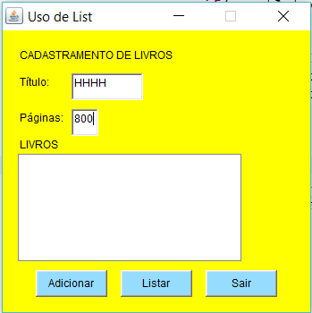
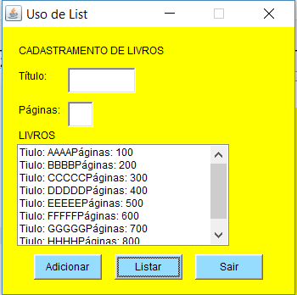
AWT – ABSTRACT WINDOWING TOOLKIT
Exercício2_2 - Sugestão

Slide 23
AWT – ABSTRACT WINDOWING TOOLKIT
Exercício2_3
Desenvolver uma classe para Cadastro do Aluno. Para atender às operações de “Inserir”, “Alterar”, “Consultar” e “SAIR”, deve tratar da manipulação da informações dos alunos segundo o enfoque dos botões no formulário.
Como unterface gráfica, vide o formulário no slide posterior.

Slide 24
AWT – ABSTRACT WINDOWING TOOLKIT
Exercício2_3
Observações:
a. A seleção do Estado é pelo Choice.
b. A seleção do Sexo e Curso são por dois
grupos de ChecjBox distintos.
c. O interesse é um painel com Grid 1,1 e um
List dentro deste Grid.
d. A Observações é um painel co um Grid 1.1 e
uma TextArea dentro deste Grid.

Slide 25
AWT – ABSTRACT WINDOWING TOOLKIT
Exercício2_3
Observações:
e. Quando o susário preencher o formulário e
clivar nos botões Inserir ou Alterar ou
Consultar, deve ser montada uma mensagem
(JOptopnPane) com todos os dados do
formulário e a informação de qual operação
está sendo acionada (inserir, Alterar
Consultar).
f. Se o botão aciondo for SAIR, encerrar o
programa.

Slide 26
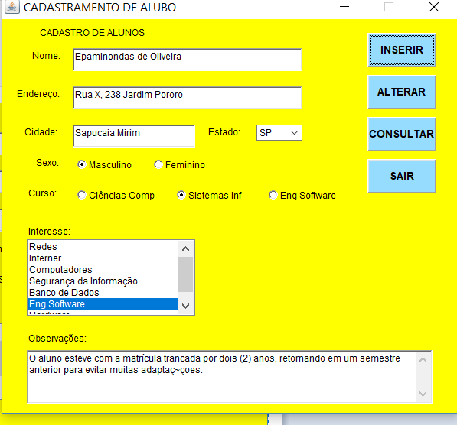
AWT – ABSTRACT WINDOWING TOOLKIT
Exercício2_3 - Sugestão

Slide 27
AWT – ABSTRACT WINDOWING TOOLKIT
Exercício2_4
Desenvolver uma classe para atender à interface gráfica fornecida a seguir. A aplicação trata do cadastramento de alunos para uma instituição de cursos. Portanto, para atender às operações de “Inserir”, “Alterar” e “Consultar”, deve-se ter uma classe para agrupar um conjunto de Alunos e manipula-los, segundo o enfoque dos botões no formulário.

Slide 28
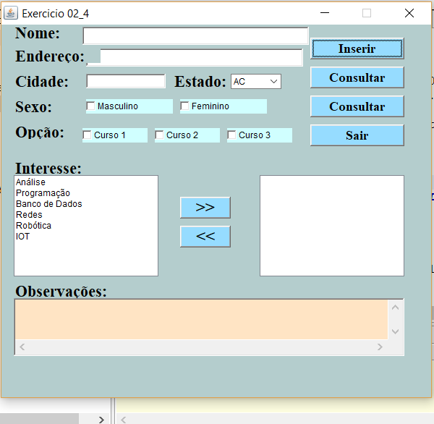
AWT – ABSTRACT WINDOWING TOOLKIT
Exercício2_4 - Sugestão

